Slide 1
https://e.lanbook.com
https://develop.studentlibrary.ru
https://www.books-up.ru/

Slide 2
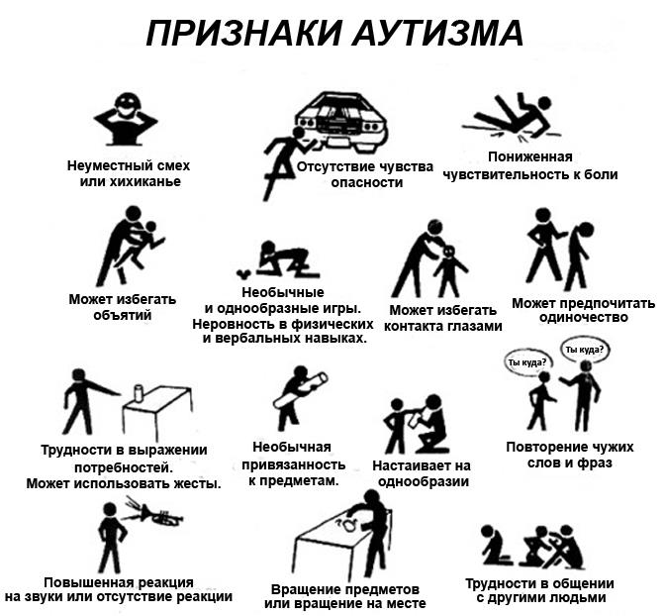
Что такое аутизм?
Аутизм или расстройство аутистического спектра (РАС) относится к широкому спектру состояний, характеризующихся проблемами с социальными навыками, повторяющимся поведением, речью и невербальной коммуникацией. По данным Минздрава РФ, распространенность расстройств аутистического спектра в России (как и в мире) составляет около 1 % детской популяции (Письмо Минздрава № 15-3/10/1-2140 от 08.05.2013 г.). Согласно данным Росстата РФ за 2021 год, численность детского населения составляет более 30 миллионов, это означает, что прогнозируемое количество диагнозов «РАС» в России составляет более 300 тысяч.
Мы знаем, что существует не один аутизм, а много подтипов, на которые больше всего влияет сочетание генетических и экологических факторов. Поскольку аутизм — это спектральное расстройство, у каждого человека с аутизмом есть свой набор сильных сторон и проблем. Способы, которыми люди с аутизмом учатся, думают и решают проблемы, могут варьироваться от высококвалифицированных до серьезных проблем. Некоторым людям с РАС может потребоваться значительная поддержка в повседневной жизни, в то время как другим может потребоваться меньшая поддержка, а в некоторых случаях они живут совершенно независимо.
На развитие аутизма могут влиять несколько факторов, и он часто сопровождается сенсорной чувствительностью и медицинскими проблемами, такими как желудочно-кишечные расстройства (ЖКТ), судороги или нарушения сна, а также проблемами психического здоровья, такими как тревога, депрессия и проблемы с концентрацией внимания.
Признаки аутизма обычно появляются к 2-3 годам. Некоторые сопутствующие задержки развития могут проявиться еще раньше, и часто их можно диагностировать уже в 18 месяцев. Исследования показывают, что раннее вмешательство приводит к положительным результатам в дальнейшей жизни людей с аутизмом.

Slide 3
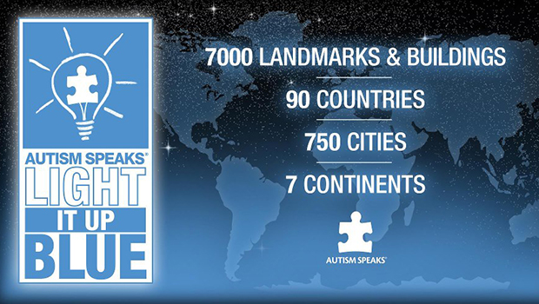
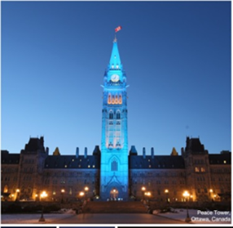
Инициатива Light It Up Blue была создана организацией Autism Speaks в 2010 году.
С тех пор, к которой присоединилось международное
сообщество аутистов,
сотни тысяч достопримечательностей, зданий, домов и сообществ по всему миру загораются синим цветом во Всемирный день распространения информации об аутизме (2 апреля) в знак признания людей с аутизмом.

Slide 4
Гринспен, С. На ты с аутизмом. Использование методики Floortime для развития отношений, общения и мышления / С. Гринспен, С. Уидер - Москва : Теревинф, 2019. - 513 с. - ISBN 978-5-4212-0576-0. - Текст : электронный // ЭБС "Консультант студента" : [сайт]. - URL : https://www.studentlibrary.ru/book/ISBN9785421205760.html (дата обращения: 29.03.2023). - Режим доступа : по подписке.
В книге впервые на русском языке представлена распространенная система помощи детям с расстройствами аутистического спектра DIR/Floortime, разработанная профессором Стенли Гринспеном - одним из крупнейших в мире специалистов в этой области. Методика успешно применяется в работе с детьми с самого раннего возраста, с подростками и взрослыми людьми. Для оценки достижений выделяются такие параметры, как эмоциональная теплота, способность строить отношения с людьми, способность к творческому мышлению и осмысленному общению. Занятия проводятся в атмосфере эмоционального контакта, в них участвуют не только специалисты, но и вся семья, и в результате навыки общения и мышления быстро входят в повседневную жизнь.
Книга адресована родственникам людей с расстройствами аутистического спектра, специалистам, работающим с ними, а также студентам - психологам, педагогам и др.

Slide 5
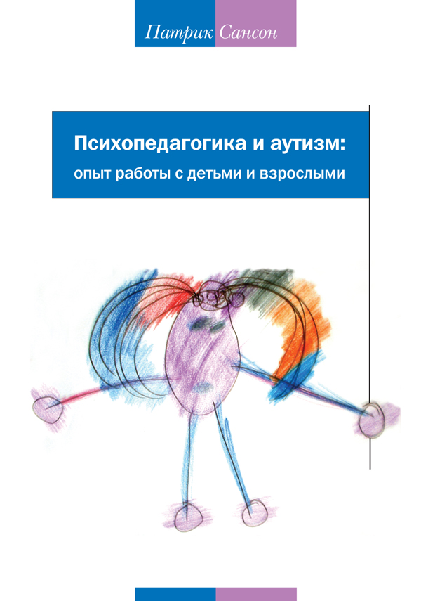
Сансон, П. Психопедагогика и аутизм : опыт работы с детьми и взрослыми / П. Сансон - Москва : Теревинф, 2019. - 209 с. - ISBN 978-5-4212-0565-4. - Текст : электронный // ЭБС "Консультант студента" : [сайт]. - URL : https://www.studentlibrary.ru/book/ISBN9785421205654.html (дата обращения: 29.03.2023). - Режим доступа : по подписке..
В книге представлен опыт работы Центров для детей и подростков с аутизмом, расположенных в пригородах Парижа. Автор - Патрик Сансон, французский эксперт с 30 летним стажем, директор одного из таких Центров. Книга издана по материалам семинара, проходившего в Москве в мае 2005 г. Патрик Сансон представил современные западные методики работы с аутистами, особое внимание было уделено языку МАКАТОН: история создания, возможности адаптации, сфера применения, положительные стороны и ограничения. Эти методики творчески преобразованы П. Сансоном, им создана собственная, живая и творческая, система работы с аутистами. Рассказу об этой системе и посвящена данная книга.
Книга адресована специалистам, работающим с детьми и подростками с аутизмом, родителям и всем, кто интересуется вопросами оказания помощи людям с различными нарушениями развития.

Slide 6
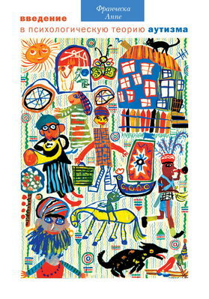
Аппе Ф. Введение в психологическую теорию аутизма / Ф. Аппе, Д. В. Ермолаева. - 4-е изд.. - М. : Теревинф, 2019. - 217 c. - ISBN 9785421205661. - Текст : электронный // ЭБС "Букап" : [сайт]. - URL : https://www.books-up.ru/ru/book/vvedenie-v-psihologicheskuyu-teoriyu-autizma-9003930/ (дата обращения: 29.03.2023). - Режим доступа : по подписке..
Книга известного английского ученого Франчески Аппе представляет собой обзор современных теорий аутизма. Автор анализирует концепции и основные линии исследований, в которых аутизм рассматривается на поведенческом, биологическом и когнитивном уровнях, что дает читателю возможность увидеть проблему в целом. Сложные современные идеи, многие из которых освещаются на русском языке впервые, описаны понятным и доходчивым языком.
Книга для студентов и аспирантов, изучающих аутизм в его психологическом, медицинском, логопедическом и педагогическом аспектах, а также для всех, кто заинтересован в более глубоком понимании проблемы аутизма.

Slide 7
Ранний детский аутизм. Пути реабилитации : учебно-методическое пособие для студентов / О. А. Лайшева, В. Е. Житловский, А. В. Корочкин, М. В. Лобачева. - М. : Спорт, 2017. - 108 c. - ISBN 9785906839992. - Текст : электронный // ЭБС "Букап" : [сайт]. - URL : https://www.books-up.ru/ru/book/rannij-detskij-autizm-puti-reabilitacii-12809081/ (дата обращения: 29.03.2023). - Режим доступа : по подписке.
Учебно-методическое пособие по теме медицинская реабилитация написано для студентов старших курсов, ординаторов, аспирантов. Предлагаемая публикация направлена на формирование современных научных тенденций в разделе лечебной физической культуры.
В пособии авторы уделяют внимание двигательной сфере детей, которые в своем психофизическом статусе с момента рождения, имеют расстройства аутистического спектра.

Slide 8
Рудик, О. С. Коррекционная работа с аутичным ребенком : метод. пособие / О. С. Рудик. - Москва : ВЛАДОС, 2021. - 189 с. - ISBN 978-5-907433-64-9. - Текст : электронный // ЭБС "Консультант студента" : [сайт]. - URL : https://www.studentlibrary.ru/book/ISBN9785907433649.html (дата обращения: 29.03.2023). - Режим доступа : по подписке.
В первом разделе пособия даны клинико-психологическая классификация, основные понятия особенностей психического развития детей с ранним аутизмом и сравнительная характеристика нормально развивающегося ребенка и ребенка с ранним детским аутизмом (РДА).
Во втором разделе рассмотрены методы коррекционно-педагогической помощи и диагностики аутизма, вопросы социально-бытовой адаптации детей с РДА.
В приложение включены игры и упражнения по обучению детей с РДА, их эмоциональному развитию, развитию движений, пространственного представления, мимики, артикуляции и дыхания, а также сенсорного развития детей раннего и дошкольного возраста.
Пособие предназначено педагогам и специалистам общеобразовательных организаций, реализующих ФГОС НОО ОВЗ обучающихся с РАС, студентам педвузов, родителям, воспитывающим детей, страдающих расстройствами аутистического спектра.

Slide 9
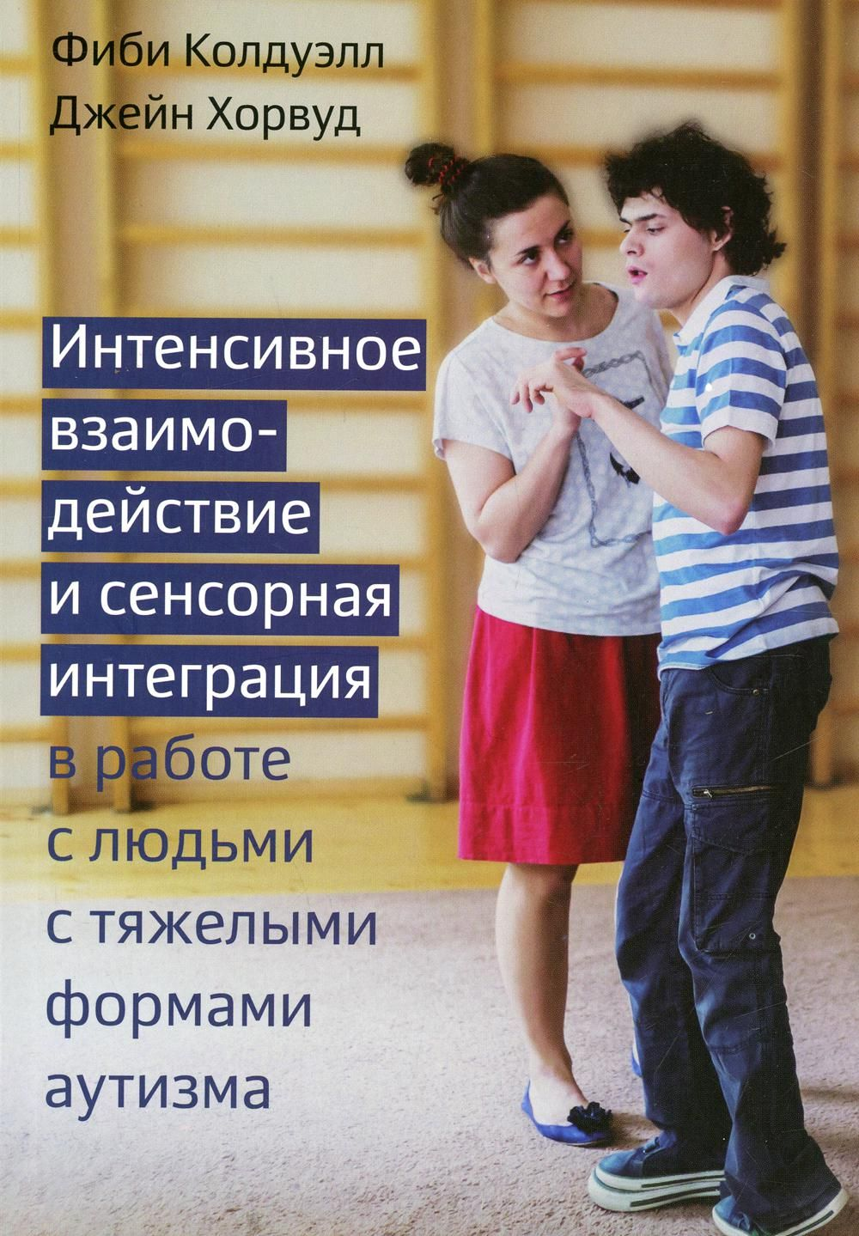
Колдуэлл, Ф. Интенсивное взаимодействие и сенсорная интеграция в работе с людьми с тяжелыми формами аутизма : руководство / Ф. Колдуэлл, Д. Хорвуд. — эл. изд. — Москва : Теревинф, 2020. — 130 с. — ISBN 978-5-4212-0615-6. — Текст : электронный // Лань : электронно-библиотечная система. — URL: https://e.lanbook.com/book/172399 (дата обращения: 29.03.2023). — Режим доступа: для авториз. пользователей.
Это небольшое руководство предлагает простой и практичный способ построения благоприятной среды для детей и взрослых с расстройствами аутистического спектра и выраженными интеллектуальными нарушениями. Метод Интенсивного взаимодействия позволяет установить контакт и поддерживать эмоциональную коммуникацию даже с теми из них, кто совсем не может выразить свои чувства. В книге показано, как в сочетании с подходом, основанным на сенсорной интеграции, Интенсивное взаимодействие помогает человеку с РАС избавиться от «сенсорного хаоса», сосредоточиться и сохранять связь с миром и другими людьми. Такая дружественная среда создает необходимый фундамент для реализации развивающих и образовательных программ. Книга предназначена психологам, педагогам, врачам и другим специалистам, а также родителям и близким людей с аутизмом.

